Slide 1
Аспирантура ТГУ –подготовка кадров высшей квалификации
Молодые ученые ТГУ

Slide 2
Интернационализация аспирантуры / PhD и докторантуры ТГУ
Мероприятие 2.1.. Аналитика и мониторинг существующих инструментов рекрутинга иностранных аспирантов на обучение в аспирантуре ТГУ
Выполнение – 100 %
1. Список инструментов для рекрутинга.
2. План привлечения иностранных граждан на обучение в аспирантуру ТГУ.
3. Мониторинг участия ТГУ в международных мероприятиях с целью продвижения образовательных программ аспирантуры ТГУ. (Промежуточный отчет +Служебная записка по предложениям)
Мероприятие 2.2. Разработка и внедрение системы мотивации и стимулирования ППС ТГУ к привлечению иностранных граждан к обучению в аспирантуре ТГУ
Выполнение – 100 %
Разработаны и утверждены критерии и оценки выплат НПР ТГУ за привлечение к обучению в аспирантуру ТГУ иностранных граждан и за научное руководство иностранными аспирантами (приказ ректора №482, от 09.07.2014, Приложение3)

Slide 3
Мероприятие 2.3. Разработка программы по привлечению иностранных студентов и граждан из числа бывших соотечественников из-за рубежа к обучению на программы аспирантуры ТГУ
Выполнение – 80 %
1. Рассылки информационных писем на русском и английском языках с приглашением на обучение в аспирантуру ТГУ по спискам (1. Список для персональной рассылки магистрантам – потанинцам. 2. Список рассылки в ведущие вузы России, Европы и Азии).
2. План участия в выставочных мероприятиях (в соответствии со сводным планом МОН РФ и планом ТГУ).
3. Организован и проведен открытый конкурс на соискание грантов Национального исследовательского Томского государственного университета (ТГУ) для иностранных аспирантов ТГУ (Приказ ректора, Положение об открытом конкурсе, Протокол заседания экспертной комиссии, список победителей грантов (20 чел.)).
4. Проведена первичная работа по разработке и поддержке бренда aspirantura.tsu в социальных сетях Facebook, ВКонтакте. Выработаны рекомендации по созданию и раскрутке страницы и группы в, рекомендации по работе с контекстной рекламой, предложены необходимые примеры элементов (формулы, слогана, логотипа) успешного позиционирования для аспирантуры ТГУ, сценарии рекламных мероприятий, макеты буклета, баннерной рекламы. (Договора об оказании услуг по разработке пакета оригинал-макетов и печати сувенирной и рекламной продукции ).
5. Разработаны и напечатаны буклет аспирантуры на английском и русском языках.

Slide 4
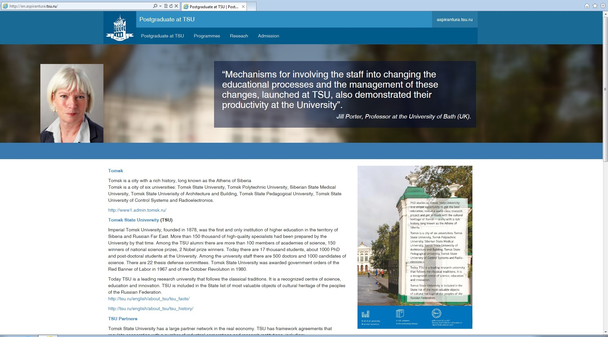
6. Сайт аспирантуры ТГУ на английском языке en.aspirantura.tsu.ru

Slide 5
Мероприятие 2.4. Организация, сопровождение разработок и модернизации образовательных программ аспирантуры на иностранном языке.
Выполнение – 20 %
1. Сформирован список востребованных образовательных программ аспирантуры на английском языке.
2. Проект Положения о конкурсе на право выполнения работ по модернизации ООП (с учетом направленности подготовки) на иностранном языке.

Slide 6
целевые значения ключевых показателей эффективности
Наименование КПЭ | Ед. изм. | Целевое значение КПЭ
 |  | 2014 | На 10.10.2014
Количество иностранных аспирантов, обучающихся по основным образовательным программам ТГУ | чел | 25 | 7-ст.курсы 17 – 1к. СНГ 18 – 1к.?? Дальнее зарубежье
Образовательные программы по направлениям подготовки аспирантуры ТГУ на английском языке. | шт | 3 | -

Slide 7
Создание условий диверсификации образовательных траекторий подготовки аспирантов, ориентированных на тематику, востребованную работодателями
Мероприятие 2.1. Мониторинг действующих соглашений ТГУ с Партнерами университета и их детальный анализ на предмет совместного участия в вопросах подготовки кадров высшей квалификации
Выполнение – 100 %
1. Отчет по мониторингу действующих соглашений НИ ТГУ с Партнерами университета (в части подготовки кадров высшей квалификации и на предмет направления на обучения сотрудников в аспирантуру ТГУ) + Анализ сведений о поступивших аспирантах, направленных из сторонних организаций в аспирантуру ТГУ в 2012 и в 2013 гг. (в том числе по ПНР)
2. План-корректирующих мероприятий на август-сентябрь 2014г..
Мероприятие 2.2.(до 01.12.15) Создание системы взаимодействия ТГУ и внешних партнеров в части подготовки аспирантов по заявкам работодателей
Выполнение –65 %
1.Формирование списка возможных внешних потенциальных партнеров-заказчиков для заключения и перезаключения соглашений (договоров) предусматривающих подготовку целевых аспирантов.
2. Разработан формат соглашений (договоров и т.д.) о сотрудничестве и регламент их заключения предусматривающих, в частности, подготовку кадров высшей квалификации.
3. План – график стажировок НПР ТГУ в организациях – партнерах.

Slide 8
4. Вариативный пакет документов по результатам сотрудничества по вопросам подготовки целевых аспирантов в рамках соглашений о стратегическом партнерстве:1. Протокол совещаний в ИИС от 09.04.14., Письма об организации стажировок НПР в ИИС (в т.ч. для привлечения на обучение в аспирантуру), Протокол встреч (с 17.09. по 19.09.14.,в т.ч. согласование организации профильных практик для аспирантов)
2.Проекты доп.соглашений к Договорам о сотрудничестве на организацию профильных практик с ИИС, Сбербанком, НИИ «Оптики атмосфер», НИИПП, инновационным предприятием «Томион».
3. Доп.соглашение о совместном научной руководстве между ТГУ и Каз.Нац.ун-том им. Аль-Фараби (затягивается подписание)
Мероприятие 2.3. (до 31.01.15)Организация и сопровождение практико-ориентированной подготовки аспирантов для Партнеров ТГУ.
Выполнение – 30 %
1.Развернута АИС «Аспирант» на базе платформы «1С: Предприятие» с конфигурацией «Университет ПРОФ». (Тестирование и ввод в эксплуатацию. Загрузка информации. Обучение пользователей и техническое сопровождение).
2. Работа по созданию системы интерактивного мониторинга подготовки и аттестации аспирантов.
3. Формирование набора учебных дисциплин (модулей) для возможности выстраивания индивидуальной траектории обучения в соответствии с потребностями Партнера-заказчика.
4. Разработка новой формы индивидуальных планов
аспирантов

Slide 9
целевые значения ключевых показателей эффективности
Наименование КПЭ | Ед. изм. | Целевое значение КПЭ
 |  | 2014 | 2015 | 2018 | 2020
Доля аспирантов, принятых по заявкам работодателей | % | 50 | 55 | 70 | 75
Выполнение на 10.10.14 |  | 50

Slide 10
КПЭ - Доля аспирантов, принятых по заявкам работодателей: 2014г. – 50% , 2015г. – 55%, …, 2017г. – 70%, …, 2020г. – 75%

Slide 11
Реестр управления рисками
№ риска | Описание риска | Тип риска (внешний/ внутренний) | Воздействие на параметры проекта | Ранг риска (низкий/ средний/ высокий) | Предложения по минимизации | Срок
1 | 2 | 3 |  | 8 | 10 | 12
1 | Конкуренция со стороны других ведущих российских вузов, участников Программы 5\100. | внешний | Несвоевременное выполнение КПЭ Дорожной карты Программы конкурентоспособности ТГУ, увеличение финансовых и временных затрат | высокий | Консолидация с университетами, академическими институтами, научными центрами г.Томска для создания и продвижения брэнда Город-Университет | 2014
2 | Неизвестность бренда ТГУ за рубежом | внутренний | Сложность в наборе иностранных аспирантов, увеличение финансовых затрат | средний | Раскручивание бренда ТГУ | 2014-2016

Slide 12
Благодарю за внимание!!!
Вопросы???
Касаткина Татьяна Васильевна
к. ф.-м.н., доцент , начальник Управления докторантуры и аспирантуры ТГУ
www. tsu.ru tkasatkina@mail.tsu.ru

